Slide 1
Program
Dnes: mapy
Příště (11.4.): volební geografie města (D. Kerekeš)
Přespříště (18.4.): regrese
  Doporučená literatura: Mareš, Rabušic, Soukup: Analýza sociálněvědních dat, Kapitola 11, 319-341
  Dobrovolný úkol: cca normostrana vysvětlující, jaké použijete proměnné
    Připojení vybraných proměnných ze dat za SLDB, vytvoření proměnné sousedství
25. 4. prezidentské volby
2. 5. (krajské volby)
9. 5. seminář
16.5. test

Slide 2
Mapy volebních výsledků

Slide 3
Co zobrazovat
Jedna proměnná
  Volební výsledky (v procentech)
  Vývoj volebních výsledků
  Distribuce kandidátů v prostoru
Více proměnných
  Vztah mezi podporou strany a určitou socioekonomickou charakteristikou
  Vztah mezi charakterem prostředí a volbou strany

Slide 4
KDE?
Použitelná softwarová řešení
ArcMap – v CPS
Opensource alternativy:
  R
  Quantum GIS
  gvSIG

Slide 5
Jak?
Kartogram (choropleth map)

Slide 6
Kartogram
kartogram je mapa s dílčími územními celky, do kterých jsou plošným způsobem znázorněny relativní hodnoty statistických dat (Kaňok 1999)
(barevně) vizualizované kvantitativní hodnoty vztažené k plošným prvkům
účel:
  vyjádření hodnot prvků
  Nalezení prostorových vzorců
  srovnání řady map

Slide 7
Grafické ztvárnění
Černobíle
barevně
  – pozor na fyzické limity rozlišení barevného tónu, optimum 4 – 6 tříd
  – Choropleth x izopleth (stejno x různobarevný)

Slide 8
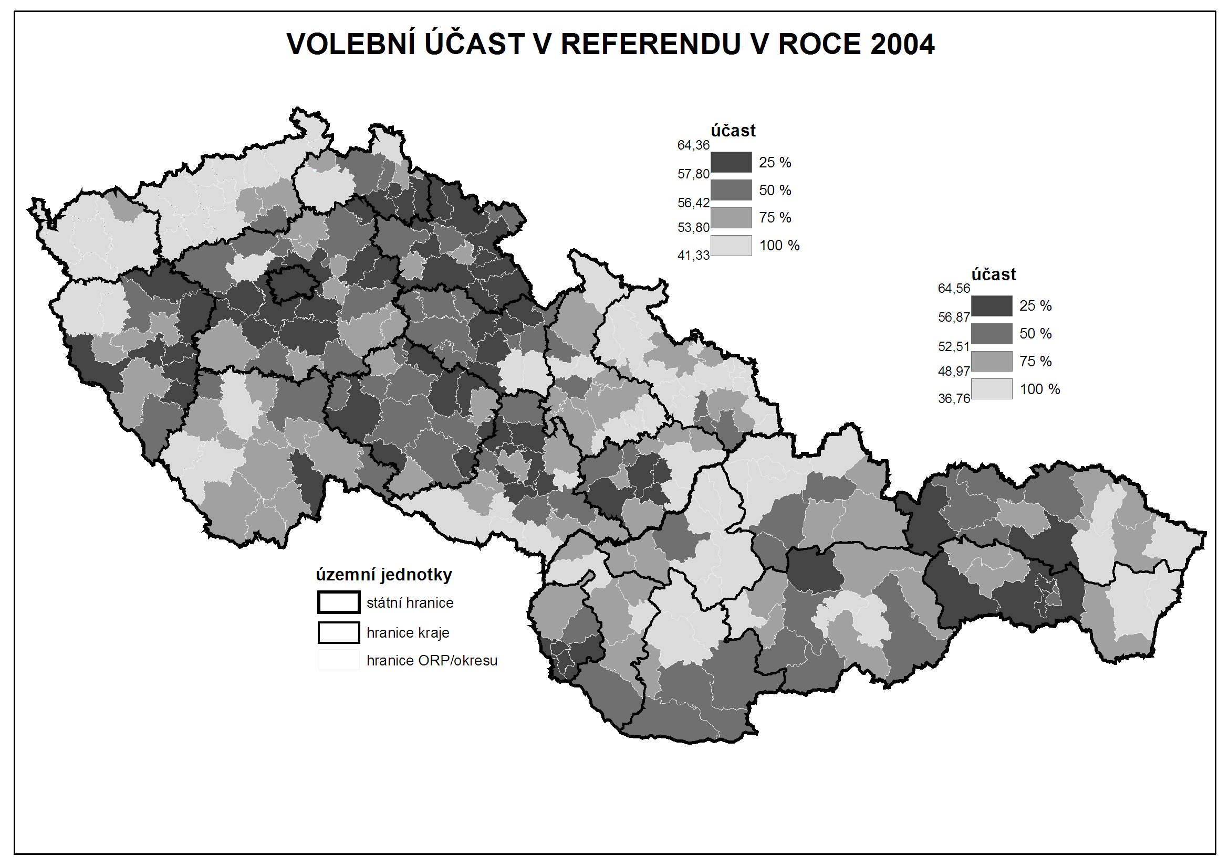

Slide 9
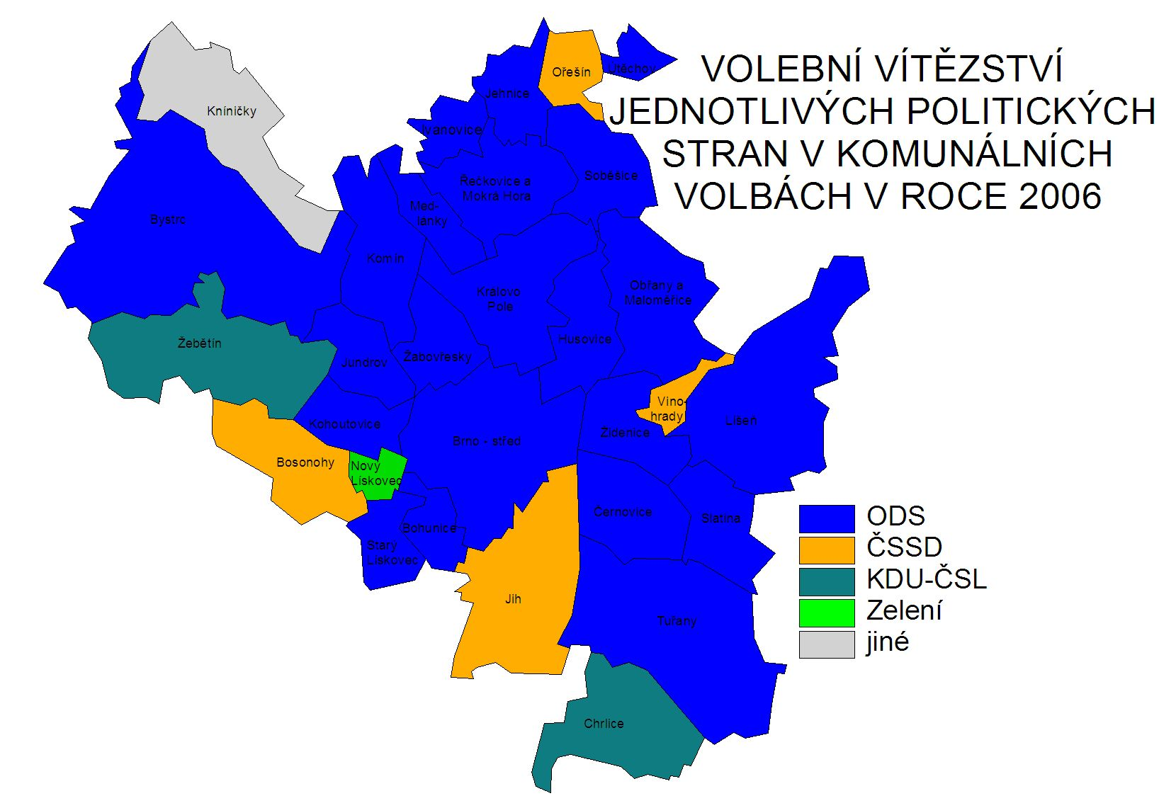

Slide 10
Měřítková úroveň
Kraje x okresy x ORP x obce x okrsky ???
Záleží na
  účelu mapy a analýzy
  Velikosti zájmového území
Nemá smysl vytvářet mapu ČR za volební okrsky nebo mapu okresu za ORP

Slide 11
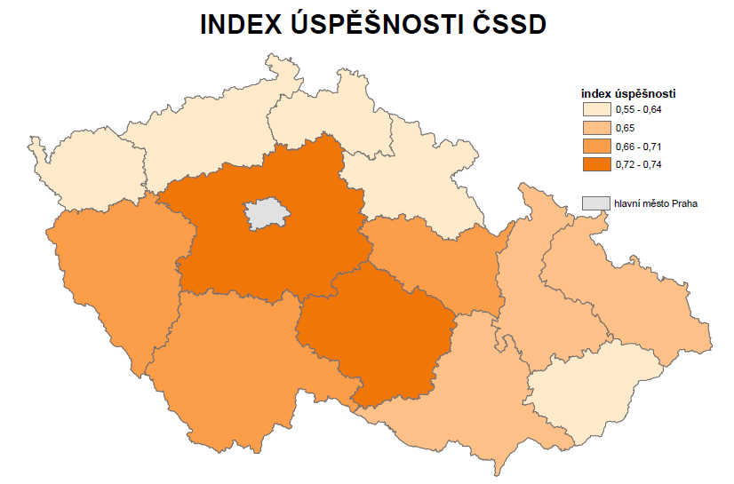

Slide 12
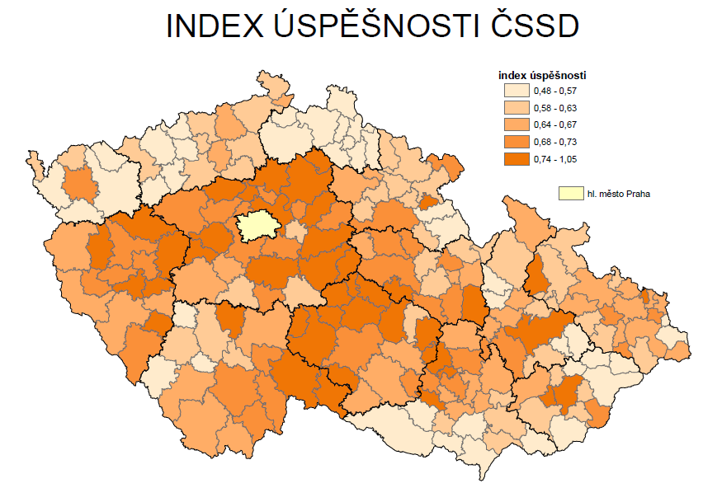

Slide 13
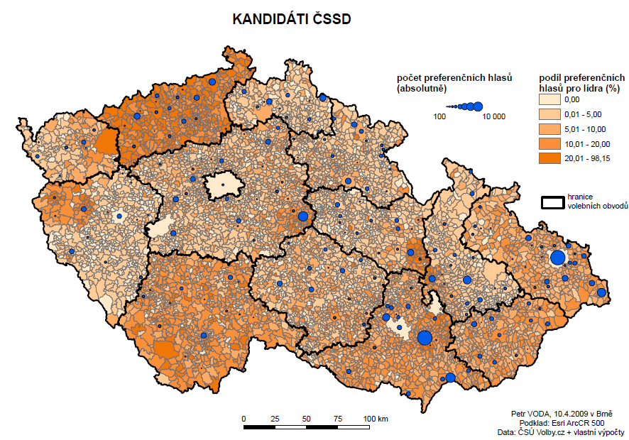

Slide 14
